Slide 1
Efekt cieplarniany
Agata Pawlaczyk
Klasa 8a

Slide 2
Definicja
Efekt cieplarniany to zjawisko podwyższenia temperatury planety powodowane obecnością gazów cieplarnianych w atmosferze. Zmiany powodujące wzrost roli efektu cieplarnianego są jedną z przyczyn globalnego ocieplenia.

Slide 3
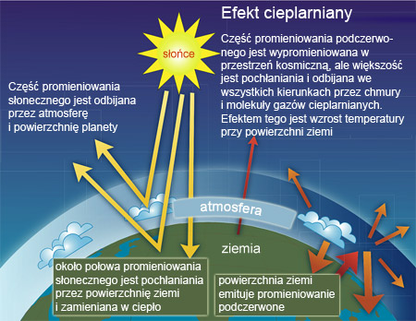
Rysunek przedstawiający działanie efektu cieplarnianego.

Slide 4
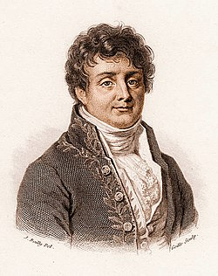
Trochę historii
Zjawisko efektu cieplarnianego analizował już i nazwał Francuz Joseph Fourier w roku 1824, a jego wyjaśnienie opiera się na pracach Irlandczyka Johna Tyndalla, który już w 1859 zmierzył, jak niektóre gazy (między innymi dwutlenek węgla i para wodna) zatrzymują promieniowanie podczerwone. To był pierwszy doświadczalny dowód działania gazów cieplarnianych. Później, pod koniec XIX stulecia, szwedzki naukowiec Svante Arrhenius obliczył związek pomiędzy koncentracją gazów cieplarnianych w atmosferze, a temperaturą przy powierzchni Ziemi.

Slide 5
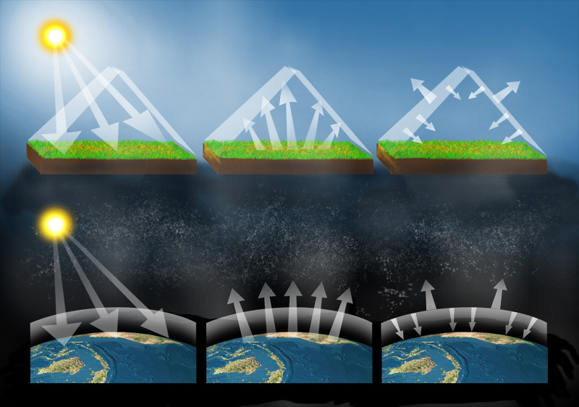
Szklarnia a efekt cieplarniany
Pewna część ciepła jest więc uwięziona w atmosferze ziemskiej – w sposób podobny jak w szklarni. Tak tworzy się równowaga termiczna, która utrzymuje się do czasu, gdy ilość gazów cieplarnianych jest niezmienna. Ale to, z czym mamy dziś do czynienia to zwiększenie ilości tych gazów w atmosferze. Średnia temperatura na globie zwiększa się, co nazywamy globalnym ociepleniem.

Slide 6
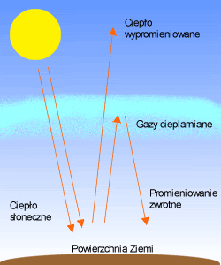
Ciekawostka
Efekt cieplarniany występuje nie tylko na Ziemi. Obecność efektu cieplarnianego stwierdzono także na Marsie, Wenus oraz na Tytanie – księżycu Saturna. Poza tym może on zachodzić wszędzie tam, gdzie ciało niebieskie otacza atmosfera.

Slide 7
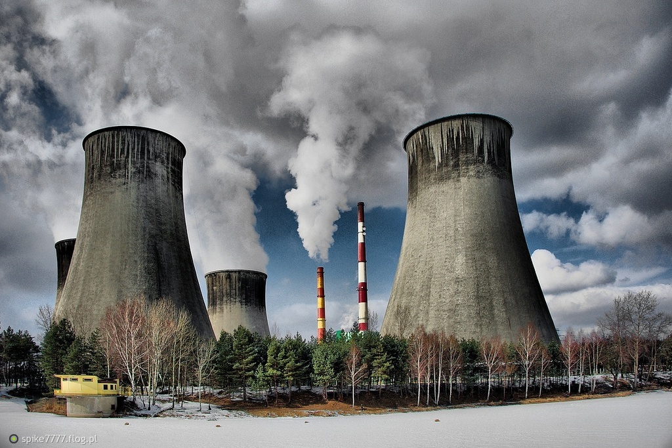
Przyczyny efektu cieplarnianego
wycinka lasów
emisja CO2 np. z fabryk, samochodów itp.
nadmierne gromadzenie się gazów cieplarnianych w atmosferze Ziemi
rosnąca ilość odpadów
stosowanie sztucznych nawozów

Slide 8
Do gazów cieplarnianych na Ziemi zalicza się:
parę wodną;
dwutlenek węgla;
metan (CH4);
freony (CFC);
podtlenek azotu (N2O);
halon;
ozon;
gazy przemysłowe

Slide 9
Udział gazów cieplarnianych w globalnym ociepleniu.

Slide 10
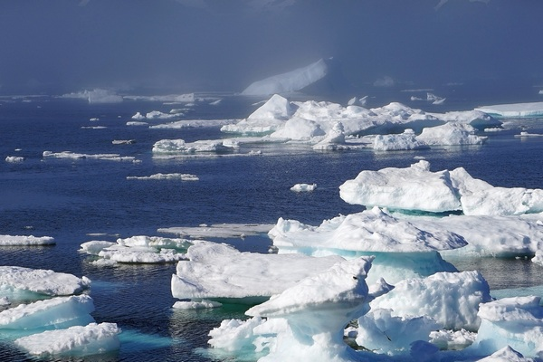
Skutki globalnego ocieplenia
wymieranie gatunków,
ubożenie gleb,
niedobory wody na obszarach, gdzie dotychczas nie było z nią kłopotów,
anomalie klimatyczne,
zmniejszenie się powierzchni lądów, w tym obszarów możliwych do zasiedlenia

Slide 11
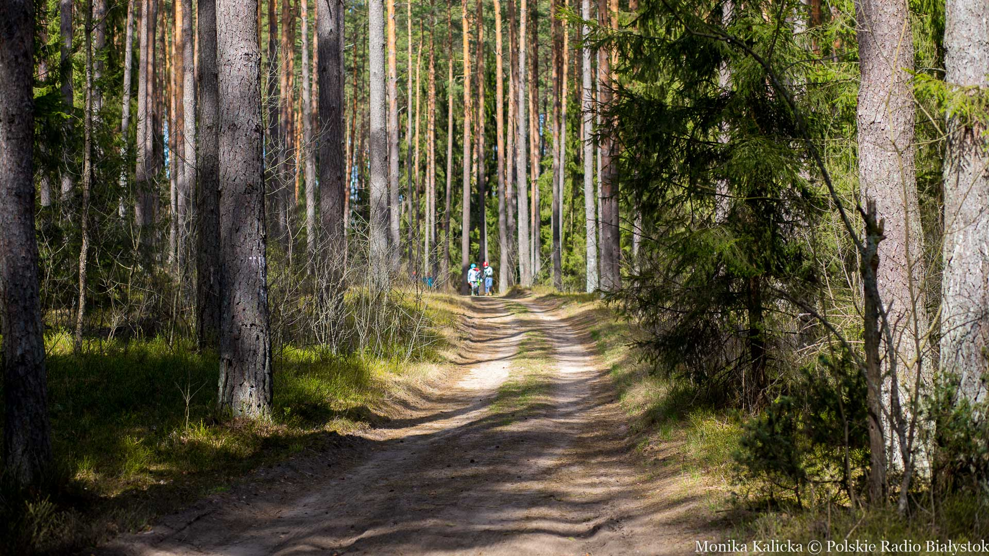
Sposoby zapobiegania globalnemu ociepleniu
wykorzystanie alternatywnych źródeł energii (ograniczenie wykorzystania w energetyce węgla i ropy naftowej),
zapobieganie emisji freonów,
poprawę izolacji cieplnej budynków,
powszechność centralnego ogrzewania,
stosowanie oszczędnych technologii przemysłowych,
segregowanie śmieci i recykling,
ograniczenie przestrzeni zajmowanych przez wysypiska śmieci,
racjonalne zarządzanie lasami i nasadzanie nowych lasów,
optymalizacja pracy ciepłowni i elektrowni.

Slide 12
Źródła informacji z których brałam materiały do prezentacji:
http://student.agh.edu.pl/~gmrzyglo/str2.html
https://aerisfuturo.pl/projekt/globalne-ocieplenie-i-efekt-cieplarniany/
https://www.ekologia.pl/wiedza/slowniki/leksykon-ekologii-i-ochrony-srodowiska/efekt-cieplarniany
https://klimatziemi.pl/efekt-cieplarniany-to-naturalne-zjawisko-atmosferyczne/
Google grafika

Slide 13
Dziękuję za obejrzenie mojej prezentacji
Agata Pawlaczyk
Klasa 8a
Nr 12

